Slide 1
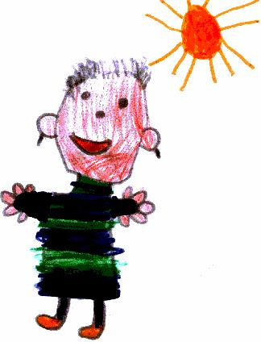
Futár TagÓvoda
Bp. Főv. XIII.ker Önkormányzat Egyesített Óvoda
Futár Tagóvodája
1131 Bp. Futár u. 23-25.

Slide 2
Tartalomjegyzék
^{Sajátosságaink} ^{Mitől vagyunk Futár Óvoda?}
^{Garanciáink} ^{Mit tudunk kínálni?}
Bemutatkozás Kik vagyunk?
4.dia
7.dia
3.dia
5-6.dia
8.dia
^{Célunk} ^{Miért vagyunk?}
^{Nevelési programunk}
02

Slide 3
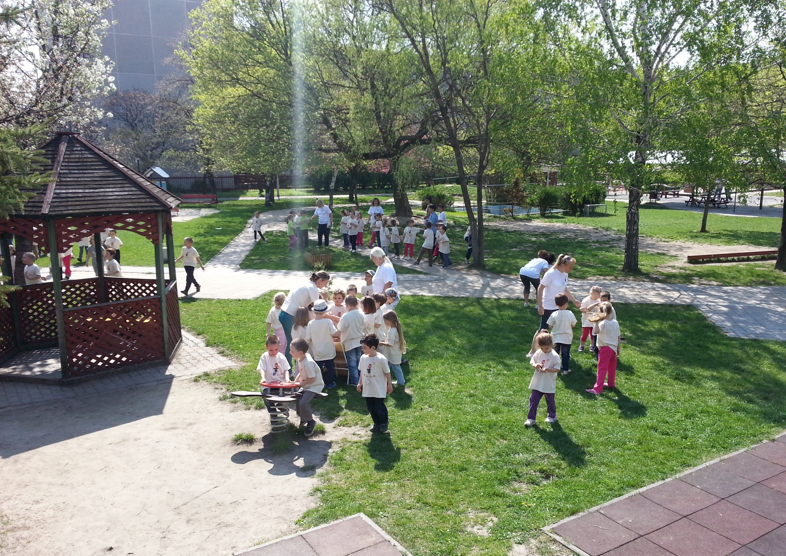
Bemutatkozás
Óvodánk a Béke-Tatai úti lakótelepen található, Bp. XIII. kerület szívében
01
02
1988 óta működő 8 csoportos intézmény
Épületegységet alkot a mellette lévő bölcsödével és általános iskolával
03
Minőségbiztosított intézmény, Szerethető munkahely, Biztonságos Óvoda, Budapestért Díj
04
„A végtelen világok tengerpartján gyerekek játszanak”
R. Tagore
03

Slide 4
Célunk
A hozzánk járó gyerekekben az egészséges Én-kép kialakítása, mely a gyermeket elfogadó, fejlődésében támogató és segítő nevelői magatartás eredménye
Nevelőmunkánkkal a gyermekek személyiségének fejlesztését, az életre való felkészítést valósítjuk meg
01
02
05
04

Slide 5
Játszónap
Apa-nap, Anya-nap, Nagyszülők-napja
Családias légkör
Kooperáció
^{Kommunikáció}
Sajátosságaink I.
05
Notes:
Kiemelt feladataink:
Kommunikáció
Kooperáció
Óvoda-család kapcsolattartási formái
Szülők-hete
Apa-nap, Anya-nap, Nagyszülők-napja
Futár utcai Óvodáért Alapítvány
Játszónap

Slide 6
Földnapi rendezvény sorozat
,,Újra együtt köszöntés”
Interaktív műsorok
^{Népzenei és báb előadások}
Változatos Sport
tevékenység
Sajátosságaink II.
06

Slide 7
Nevelési programunk
A tevékenységek által, a tevékenységeken keresztül sokoldalú képességfejlesztés
Inkluzív szemlélet, Integrált nevelés, differenciált fejlesztés egyedi igényekhez igazodva
Az óvodás korosztály nyugodt, harmonikus fejlődésének elősegítése


07

Slide 8
Garanciánk
Felelősségteljes vezetés
Az óvónők felkészültsége magas színvonalú
Az óvoda felszereltsége a nevelés egyik tartós minőségi jellemzője
Fogadókészség a szülők igényeire
Magas szakmai múlttal rendelkező és jól működő intézményrendszer
08

Slide 9
1-es, Hóvirág csoport
Óvodapedagógusok
Jóvér Ildikó és Sotus Erika
Induló csoportok:
Notes:
Induló csoportok: 1-es, HÓVIRÁG csoport

Slide 10
3-as, Búzavirág csoport
Óvodapedagógusok:
Barton Melinda és
Palkóné Szőcs judit
Notes:
3-as, Búzavirág csoport

Slide 11
8-as , Csillagvirág csoport
Óvodapedagógusok:
Gremen Petra és Rezsdovicsné Pál Nóra
Notes:
8-as , Csillagvirág csoport

Slide 12
„A gyermek olyan, mint egy pillangó a szélben. Néhány magasabbra tud repülni, mint mások, de mindegyik a legjobb tudása szerint repül.
Miért is hasonlítanád össze őket?
Mindegyik más,
Mindegyik különleges,
Mindegyik gyönyörű!”
09

Slide 13
Fontos információk:
http://ovoda.bp13.hu/informaciok/beiratkozas/
http://ovoda.bp13.hu/informaciok/beszoktatas/befogadas/
Tagóvodai honlapok
Notes:
Fontos információk:

Slide 14
Várunk a Futár Tagóvodában!
Freudné Bánlaki Ildikó

